Slide 1
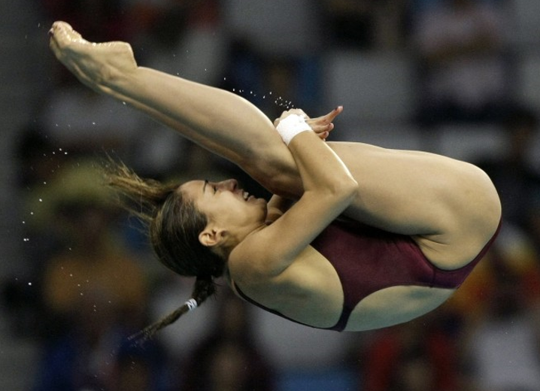
Een schone sprong aan stukken
Woudschoten 2015
Peter Uylings, UvA
Notes:
Peter Uylings: Bonhoeffer College Castricum, AMSTEL, CITO
Olivier Bello: Duurzaam Hoger Onderwijs
Jeroen Borsboom: Jan van Egmond Lyceum Purmerend, AMSTEL

Slide 2
Wat gaan we doen?
Wat zei Minnaert ervan? III, § 46.
Kan het ook kwantitatief: videometen & modelleren?
Eerst een filmpje en meten maar!
Hoe zien we de parabool en het zwaartepunt terug?
Is de draaiing in x- en y-richting gelijk?
Kan er een model van gemaakt worden?
Notes:
Doelgroep: VWO-5, met en zonder natuurkunde
Doelstelling: Pittige module met een stevige theoretische toets
40 SLU, 25 contacturen

Slide 3
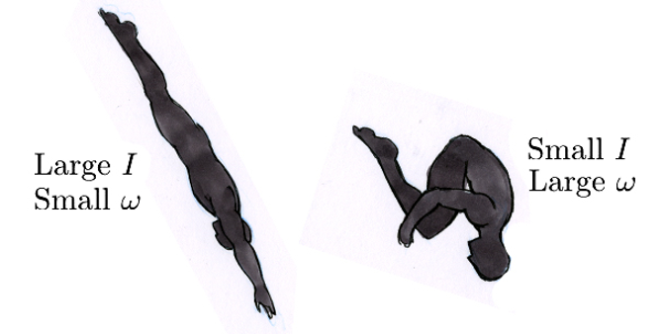
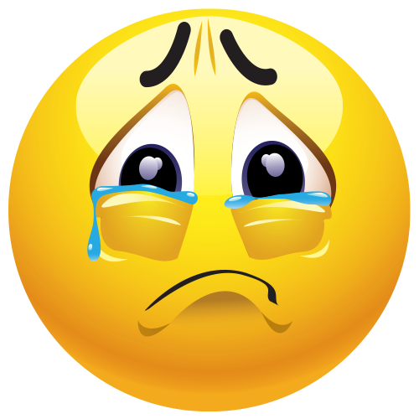
Wat dus niet?
Niet al teveel technische details:
Notes:
Doelgroep: VWO-5, met en zonder natuurkunde
Doelstelling: Pittige module met een stevige theoretische toets
40 SLU, 25 contacturen

Slide 4
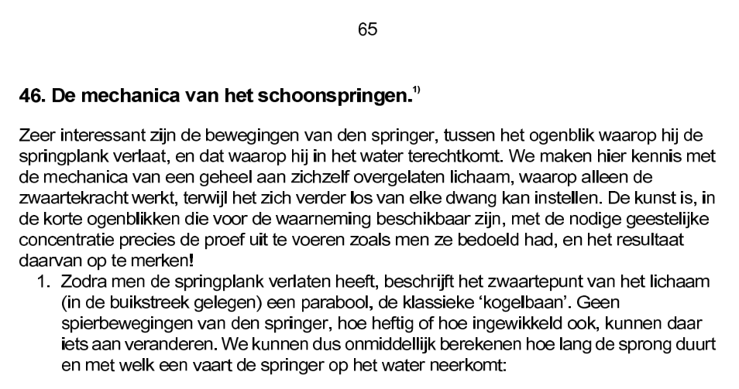
Minnaert in zijn boek, III, § 46:
U
Notes:
Dimensies: People, Planet, Profit
Conclusie: duurzame energie is energie waarbij géén CO2 of alleen kortcyclus CO2 wordt geproduceerd.

Slide 5
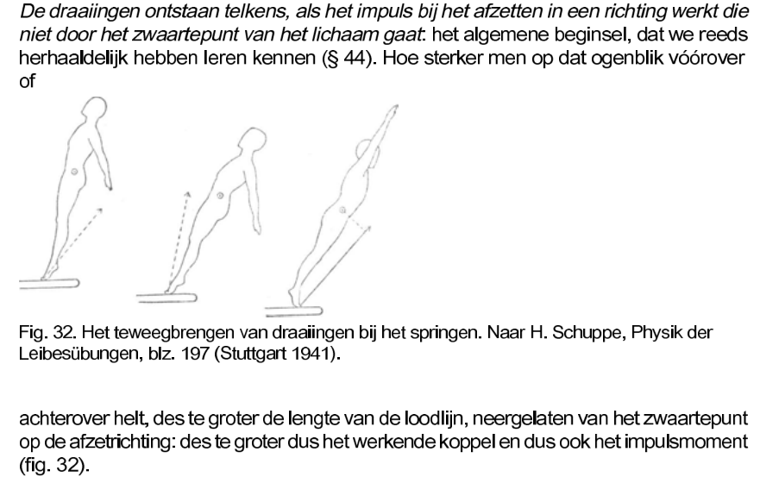
Hoofdstuk 3: Halfgeleiders (2)

Slide 6
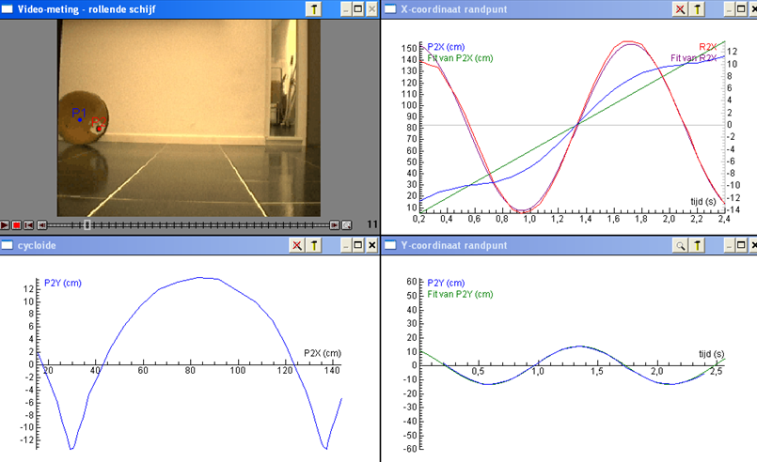
Voorbeelden cyclische bewegingen:
Lopen, hardlopen, zwemmen, schaatsen…
Fietsventiel, rollende schijf…en de jojo!

Slide 7
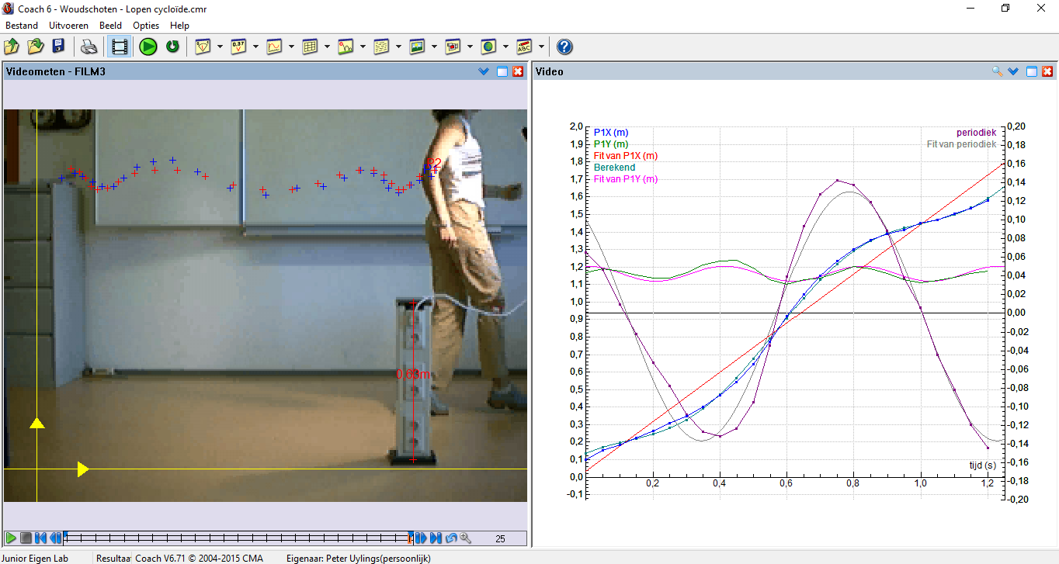
Elleboog: superpositie voortgaande en periodieke beweging

Slide 8
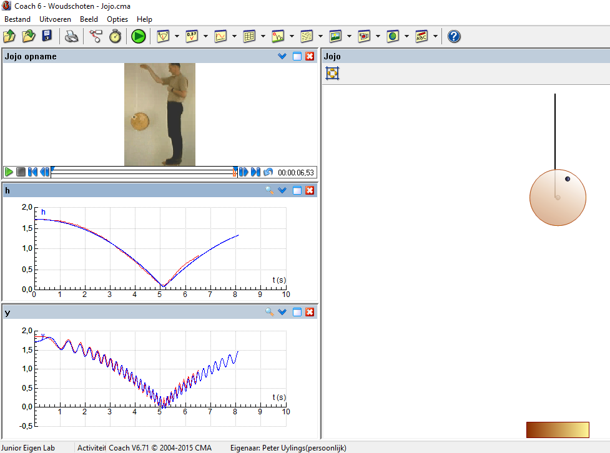
Jojo: superpositie van draaiing en versnelde beweging omlaag

Slide 9
Stappenplan functiepellen:
Fit de metingen met de eenvoudigste onderliggende functie (grondtoon)
Trek de fit van de metingen af
Herhaal de procedure voor het residu
Tel aan het eind alle fits bij elkaar op om ze met de oorspronkelijke metingen te vergelijken
(soort Fourier analyse als bij getijden)

Slide 10
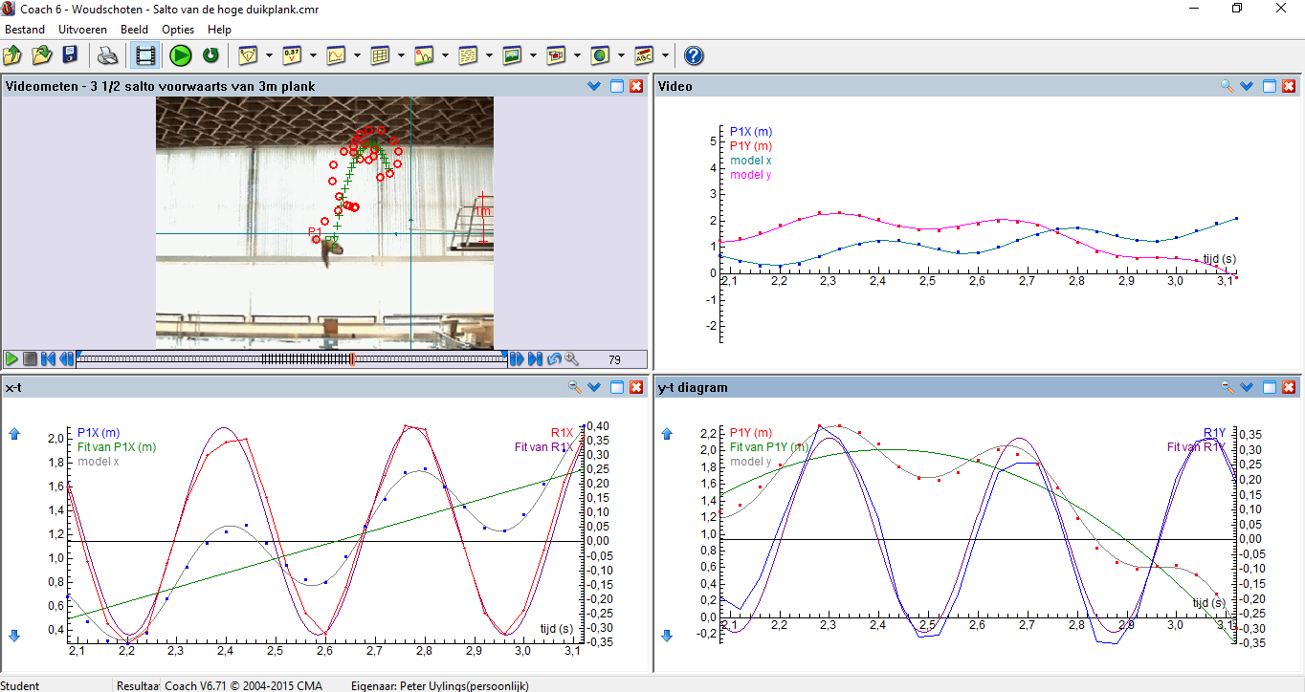
Salto’s: beweging naar voren, omlaag en draaiing uiteen gerafeld.

Slide 11
Toch nog even:

Slide 12
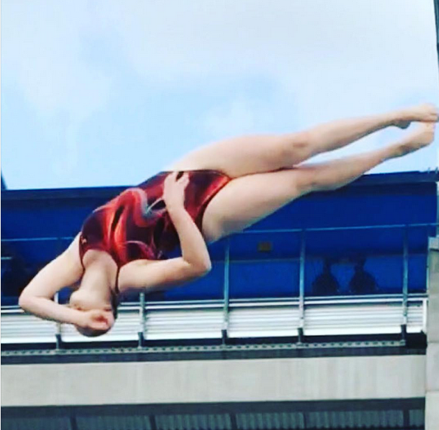
Discussie?
Woudschoten 2015
Peter Uylings, UvA
Notes:
Peter Uylings: Bonhoeffer College Castricum, AMSTEL, CITO
Olivier Bello: Duurzaam Hoger Onderwijs
Jeroen Borsboom: Jan van Egmond Lyceum Purmerend, AMSTEL

